Slide 1
传输介质简介

Slide 2
通信网络除了包含通信设备本身之外，还包含连接这些设备的传输介质，如同轴电缆、双绞线和光纤等。不同的传输介质具有不同的特性，这些特性直接影响到通信的诸多方面，如线路编码方式、传输速度和传输距离等。

Slide 3
学完本课程后，您将能够：
了解一些常见的传输介质
理解冲突域和双工模式的基本概念

Slide 4

简单网络
两个终端，用一条能承载数据传输的物理介质（也称为传输介质）连接起来，就组成了一个最简单的网络。
主机A
主机B
物理介质
Notes:
终端相互传递信息和资源共享的需求是网络产生的主要原因。
终端可以产生、发送和接收数据，网络是终端建立通信的媒介，终端通过网络建立连接。用来传输数据的载体称为介质，网络可以使用各种介质进行数据传输，包括物理线缆，无线电波等。
网络就是通过介质把终端互连而成的一个规模大、功能强的系统，从而使得众多的终端可以方便地互相传递信息，共享信息资源。

Slide 5
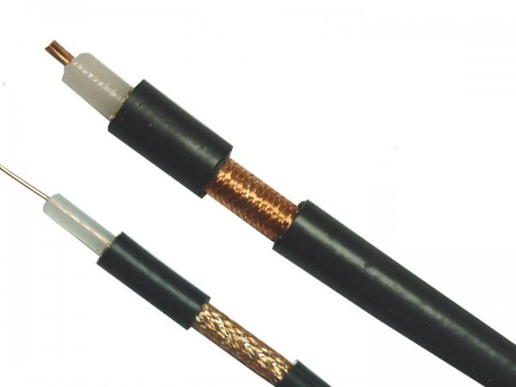
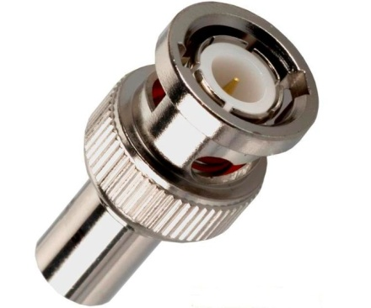
介质-同轴电缆
以太网标准 | 电缆类别 | 最长有效传输距离
10BASE5 | 粗同轴电缆 | 500米
10BASE2 | 细同轴电缆 | 185米
Notes:
同轴电缆是一种早期使用的传输介质，同轴电缆的标准分为两种，10BASE2和10BASE5。这两种标准都支持10Mbps的传输速率，最长传输距离分别为185米和500米。一般情况下，10Base2同轴电缆使用BNC接头，10Base5同轴电缆使用N型接头。
10BASE5和10BASE2是早期的两种以太网标准，它们均采用同轴电缆作为传输介质。10BASE5和10BASE2所使用的同轴电缆的直径分别为9.5mm和5mm，所以前者又称为粗缆，后者又称为细缆。
现在，10Mbps的传输速率早已不能满足目前企业网络需求，因此同轴电缆在目前企业网络中很少应用。

Slide 6
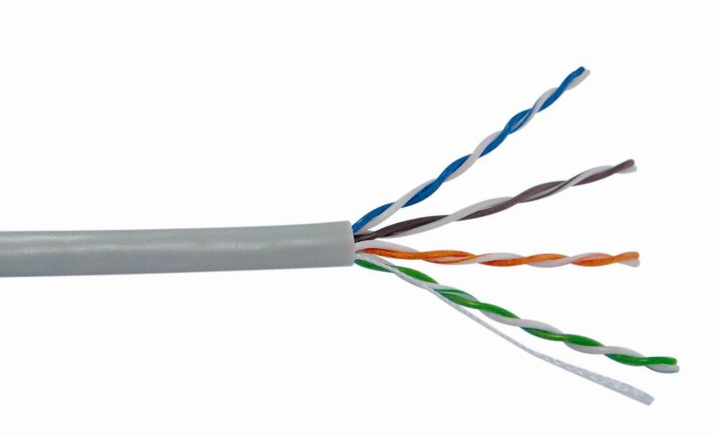
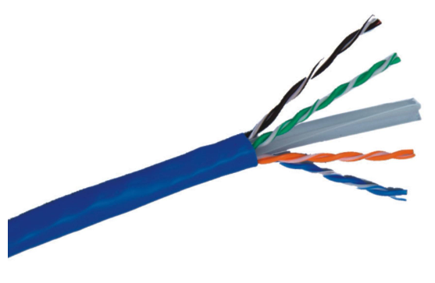
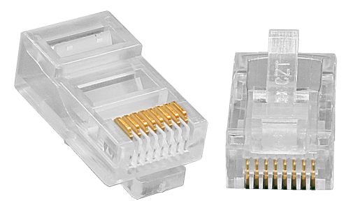
介质-双绞线
以太网标准 | 线缆类别 | 最长有效传输距离
10BASE-T | 两对3/4/5类双绞线 | 100米
100BASE-TX | 两对5类双绞线 | 100米
1000BASE-T | 四对5e类双绞线 | 100米
Notes:
与同轴电缆相比双绞线（Twisted Pair）具有更低的制造和部署成本，因此在企业网络中被广泛应用。双绞线可分为屏蔽双绞线(Shielded Twisted Pair，STP)和非屏蔽双绞线(Unshielded Twisted Pair，UTP)。屏蔽双绞线在双绞线与外层绝缘封套之间有一个金属屏蔽层，可以屏蔽电磁干扰。双绞线有很多种类型，不同类型的双绞线所支持的传输速率一般也不相同。例如，3类双绞线支持10Mbps传输速率；5类双绞线支持100Mbps传输速率；超5类双绞线及更高级别的双绞线支持千兆以太网传输。双绞线使用RJ-45接头连接网络设备。为保证终端能够正确收发数据，RJ-45接头中的针脚必须按照一定的线序排列。

Slide 7
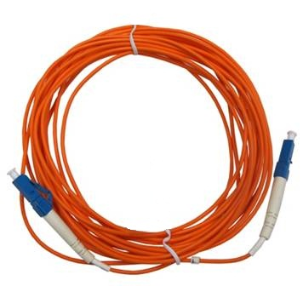
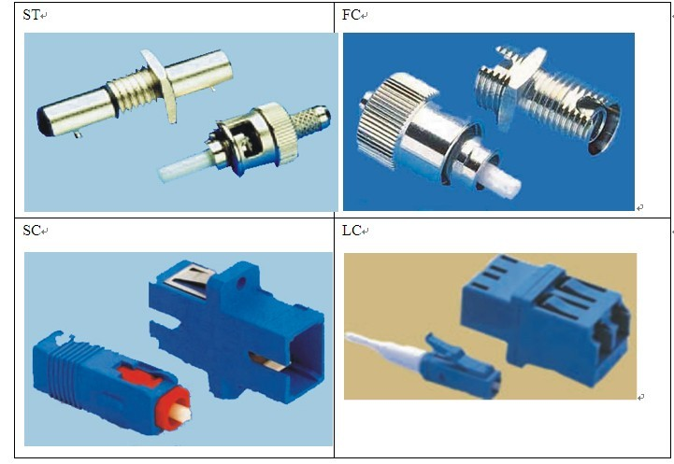
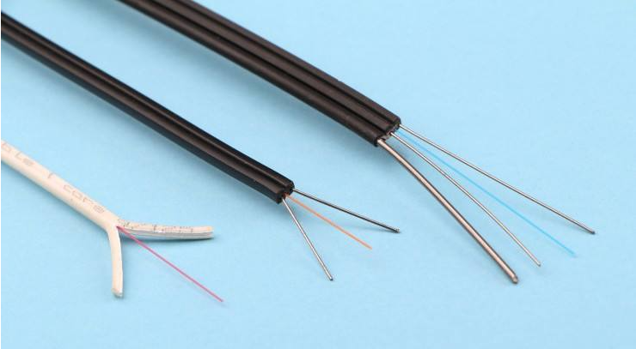
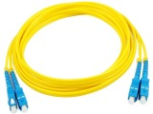
介质-光纤
以太网标准 | 线缆类别 | 最长有效传输距离
10BASE-F | 单模/多模光纤 | 2000 米
100BASE-FX | 单模/多模光纤 | 2000 米
1000BASE-LX | 单模/多模光纤 | 316 米
1000BASE-SX | 多模光纤 | 316 米
Notes:
双绞线和同轴电缆传输数据时使用的是电信号，而光纤传输数据时使用的是光信号。光纤支持的传输速率包括10Mbps，100Mbps，1Gbps，10Gbps，甚至更高。根据光纤传输光信号模式的不同，光纤又可分为单模光纤和多模光纤。单模光纤只能传输一种模式的光，不存在模间色散，因此适用于长距离高速传输。多模光纤允许不同模式的光在一根光纤上传输，由于模间色散较大而导致信号脉冲展宽严重，因此多模光纤主要用于局域网中的短距离传输。光纤连接器种类很多，常用的连接器包括ST，FC，SC，LC连接器。

Slide 8
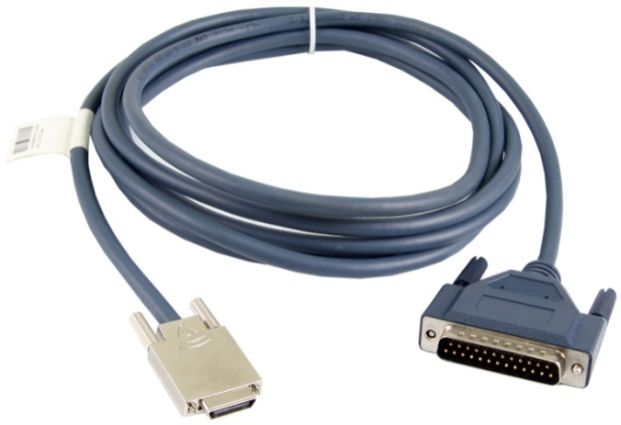
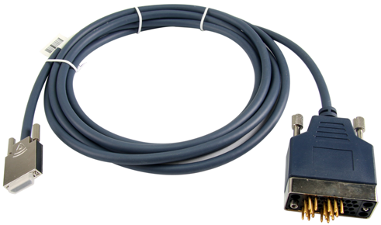
介质-串口电缆
V.24
V.35
线缆类别 | 速率
V.24 | 1.2Kbit/s ~ 64Kbit/s
V.35 | 1.2Kbit/s ~ 2.048Mbit/s
Notes:
网络通信中常常会用到各种各样的串口电缆。常用的串口电缆标准为RS-232，同时也是推荐的标准。但是RS-232的传输速率有限，传输距离仅为6米。其他的串口电缆标准可以支持更长的传输距离，例如RS-422和RS-485的传输距离可达1200米。RS-422和RS-485串口电缆通常使用V.35接头，这种接头在上世纪80年代已经淘汰，但是现在仍在帧中继、ATM等传统网络上使用。V.24是RS-232标准的欧洲版。RS-232本身没有定义接头标准，常用的接头类型为DB-9和DB-25。现在，RS-232已逐渐被FireWire、USB等新标准取代，新产品和新设备已普遍使用USB标准。

Slide 9


冲突域
共享式网络中可能会出现信号冲突现象。
主机A
主机B
同轴电缆
主机C
主机D
Notes:
如图是一个10BASE5以太网，每个主机都是用同一根同轴电缆来与其它主机进行通信，因此，这里的同轴电缆又被称为共享介质，相应的网络被称为共享介质网络，或简称为共享式网络。共享式网络中，不同的主机同时发送数据时，就会产生信号冲突的问题，解决这一问题的方法一般是采用载波侦听多路访问/冲突检测技术（Carrier Sense Multiple Access/Collision Detection）。
CSMA/CD的基本工作过程如下：
终端设备不停地检测共享线路的状态。如果线路空闲，则可以发送数据；如果线路不空闲，则等待一段时间后继续检测（延时时间由退避算法决定）。
如果有另外一个设备同时发送数据，两个设备发送的数据会产生冲突。
终端设备检测到冲突之后，会马上停止发送自己的数据，并发送特殊阻塞信息，以强化冲突信号，使线路上其他站点能够尽早检测到冲突。
终端设备检测到冲突后，等待一段时间之后再进行数据发送（延时时间由退避算法决定）。
CSMA/CD的工作原理可简单总结为：先听后发，边发边听，冲突停发，随机延迟后重发。

Slide 10
双工模式
两种双工模式都支持双向数据传输。
主机A
主机B
半双工
主机A
主机B
全双工
Notes:
半双工：在半双工模式（half-duplex mode）下，通信双方都能发送和接收数据，但不能同时进行。当一台设备发送时，另一台只能接收，反之亦然。对讲机是半双工的典型例子。
全双工：在全双工模式（full-duplex mode）下，通信双方都能同时接收和发送数据。电话网络是典型的全双工例子。
以太网上的通信模式包括半双工和全双工两种：
半双工模式下，共享物理介质的通信双方必须采用CSMA/CD机制来避免冲突。例如，10BASE5以太网的通信模式就必须是半双工模式。
全双工模式下，通信双方可以同时实现双向通信，这种模式不会产生冲突，因此不需要使用CSMA/CD机制。例如，10BASE-T以太网的通信模式就可以是全双工模式。
同一物理链路上相连的两台设备的双工模式必须保持一致。

Slide 11
企业网络中部署千兆以太网时使用哪种传输介质？
光纤/千兆网线
什么是冲突域？
CSMA/CD的作用是什么？
Notes:
1. 千兆以太网传输必须使用超5类标准及以上的双绞线，或者使用千兆及更高等级的光纤。
2. 冲突域是一个通过共享物理介质进行双向传输的所有节点的集合。当同一冲突域中的主机同时发送数据时，数据到达目的地之前可能会发生冲突。
3. CSMA/CD是一种在共享式网络上检测并避免冲突的机制。

